Slide 1


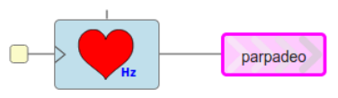
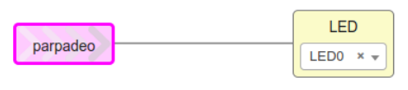
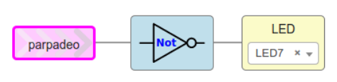




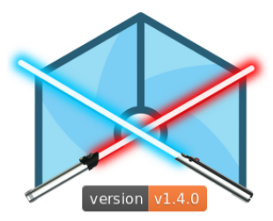








Videoblog: Píldoras de conocimiento
Vídeo 28: Etiquetas en Icestudio
Juan González Gómez
@Obijuan_cube
https://github.com/Obijuan
Madrid, 2019-Mayo-12

